Slide 1


به نام خدا
موضوع ارائه : سیستم توصیه گر
نام استاد : دکتر عصایی
نام دانشجو : محمدحسین احمدی لاری

Slide 2
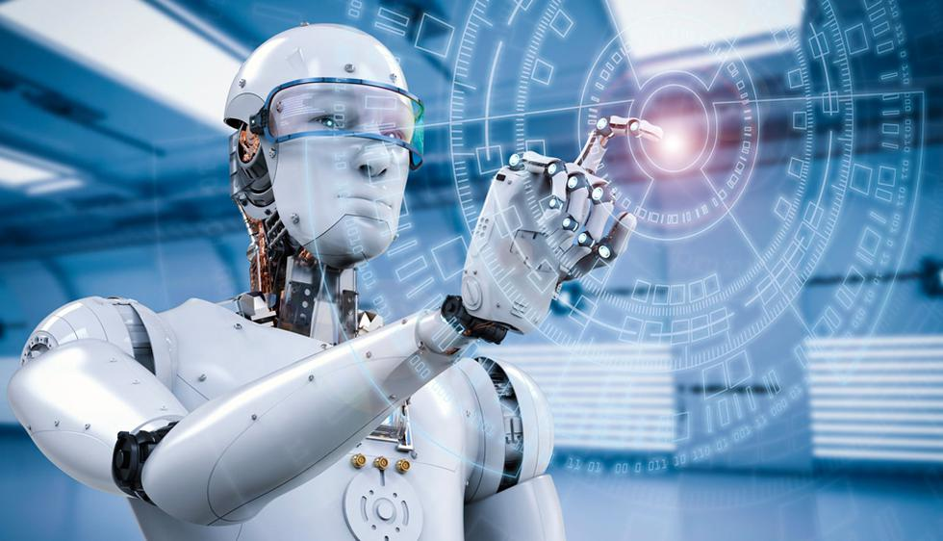
مفهوم سیستم توصیه گر چیست؟
)Recommender System)
در دنیایی که ما زندگی می‌کنیم،سیستم توصیه گر یکی از بهترین پیشرفت‌های فناوری به حساب می‌آید؛ مخصوصا اگر کسب و کار اینترنتی داشته باشید و هر روزه کاربران بسیاری از وب سایت شما بازدید کنند. سیستم‌های توصیه‌گر براساس الگوریتم‌های از پیش تعیین شده، علائق کاربر و تاریخچه جست‌وجو، پیشنهادهای مرتبط را به کاربران یا مشتریان می‌دهند؛ این پیشنهادها مطمئنا نقش مهمی در افزایش تعامل کاربران با وب سایت و حتی افزایش فروش دارد.
Recommender System

Slide 3

اهمیت سیستم های توصیه گر
افزایش تعامل با مشتری
برای نمونه در یک تعامل تجاری، مشتری‌ها از این جهت که عمل جستجو در میان حجم زیاد اطلاعات برای آن‌ها تسهیل و تسریع می‌شود، استفاده از سیستم‌های توصیه‌گر را مفید می‌دانند؛ فروشندگان به کمک این سیستم‌ها می‌توانند رضایت مشتریان را بالا برده و نیز فروش خود را افزایش دهد
رشد کسب و کار
یادگیری ماشین شاخه‌ای از علوم هوش مصنوعی است که نقش اساسی برای پردازش داده‌های حجیم و جمع آوری شده دارد. زمانی که از داده‌ها صحبت می‌کنیم، حتما صاحبان کسب و کارهای بزرگ مانند فروشگاه‌های اینترنتی مخاطب اصلی هستند؛ داده‌های متعددی در فرآیند تجربه کاربری وجود دارند که به راحتی می‌توان از آن برای بهبود کسب و کار استفاده کرد.

Slide 4
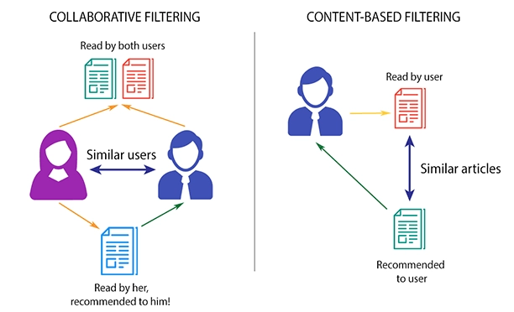
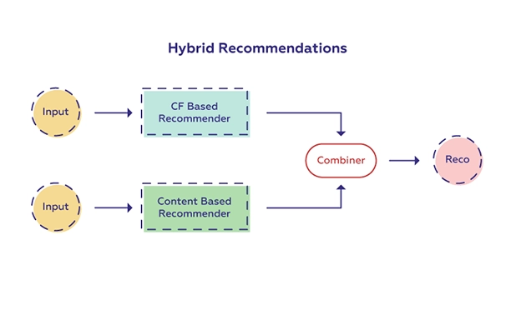
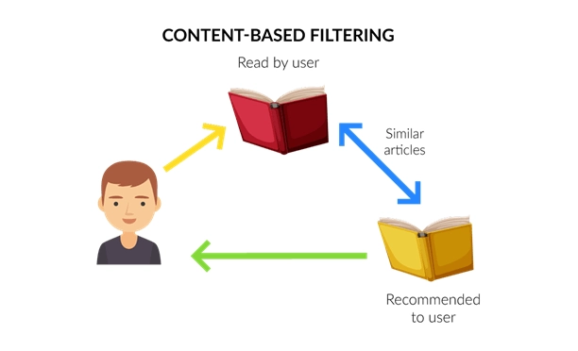
انواع سیستم های توصیه کننده
1
فیلتر مشارکتی
2
فیلترینگ مبتنی بر محتوا
3
فیلتر هیبریدی
سیستم توصیه‌گر تعاملی دقیقا براساس علایق کاربر، پیشنهادهای مورد نظر را برای کاربران با سلائق مشابه ارائه می‌دهد. در این روش که یکی از بهترین روش‌ها در وب سایت‌ها و سرویس‌های معتبر است، فیلتر محصولات براساس نوع جست‌وجوی کاربران و به صورت تعاملی انجام می‌شود
با مرور محصولات مختلف در یک وب سایت کتابفروشی، شما یک پروفایل از آن را مشاهده می‌کنید. در این پروفایل اطلاعات مربوط به محصول مورد نظر و محتوای آن بیان شده است. در روش مبتنی بر محتوا ما این پروفایل محصول را به کار می‌گیریم و این محتوا را به عنوان فیلتر به کار خواهیم برد.
یک سیستم توصیه‌گر مدل هیبریدی در واقع ترکیبی از روش‌های قبلی است و برای ارائه پیشنهادهای بهینه به کاربر استفاده می‌شود. همان طور که اشاره شد، این روش بهینه سازی عالی از خروجی‌های نهایی دارد و نقش اساسی در بهبود نتایج خواهد داشت.

Slide 5
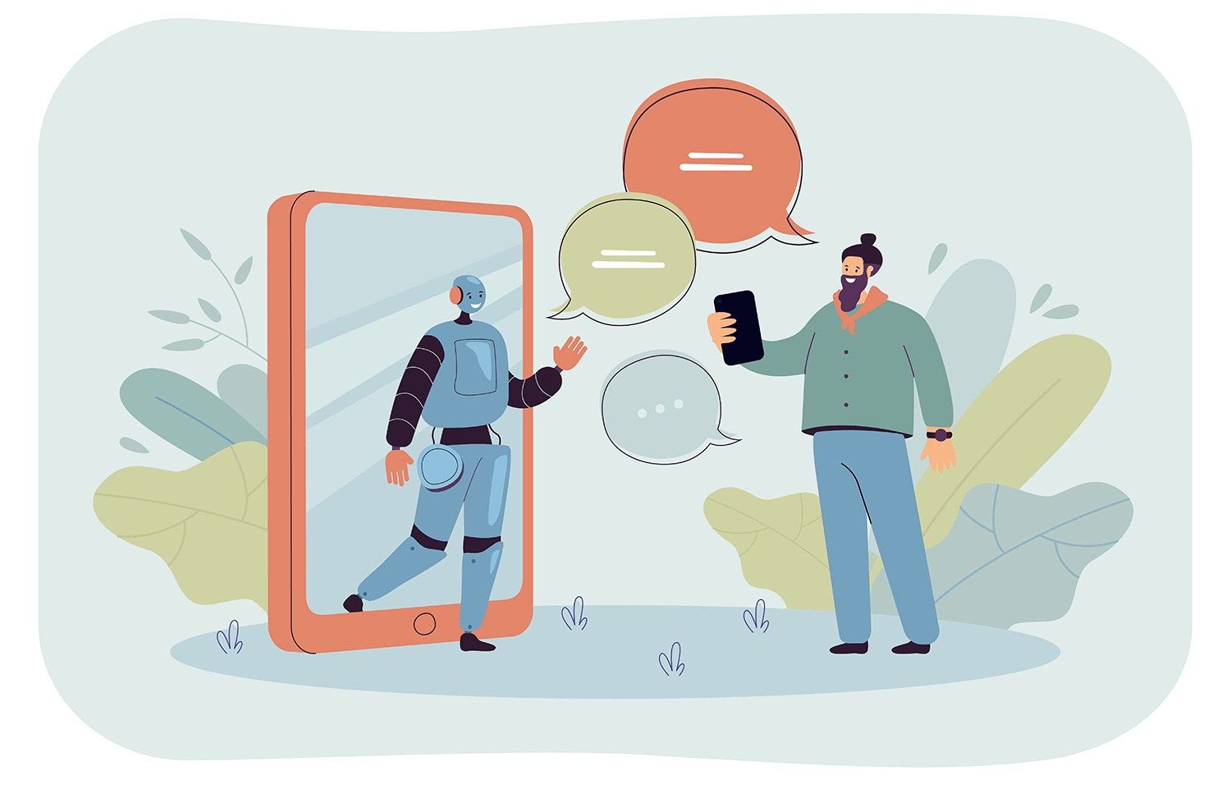
ارتباط سیستم‌های توصیه‌گر با هوش مصنوعی
هوش مصنوعی بخش اصلی ماجرا برای پیاده سازی الگوریتم‌های سیستم‌های توصیه‌گر است. امروزه با نگاهی به محیط اطراف بسیاری از کاربردهای هوش مصنوعی را می‌بینیم و این فناوری روز به روز در حال پیشرفت است؛ در واقع، هوش مصنوعی یا Artificial Intelligence یک حوزه وسیع علمی است که یادگیری ماشین زیر شاخه‌ای از آن به شمار می‌رود.
در یادگیری ماشین می‌توان مدل‌هایی را به کار گرفت که قدرت یادگیری دارند و در این فرآیند می‌توان از داده‌های ورودی بهترین استفاده را برای یادگیری مدل‌ها برد. با موفقیت در فرآیند یادگیری، ما مدل‌های آموزش دیده را در اختیار خواهیم داشت که از آن می‌توان برای دریافت خروجی‌های مورد نظر استفاده کرد.

Slide 6


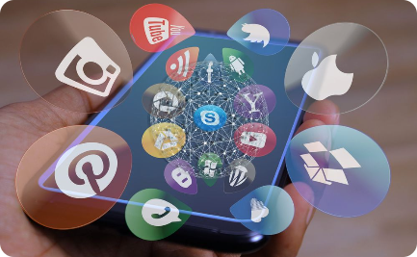
کاربردهای سیستم های توصیه گر
تجارت الکترونیک
پلتفرم های پخش موسیقی و ویدیو
پلتفرم های اجتماعی
با پیشنهاد محصولات مرتبط بر اساس تاریخچه مرور و خرید مشتریان تجارب خرید مشتریان را بهبود میبخشد
لیست های پخش شخصی و توصیه های فیلم متناسب با سلیقه منحصر به فرد کاربران ارائه می دهد
با پیشنهاد محتوا ارتباطات و گروه های مرتبط بر اساس علایق کاربران و نمودار اجتماعی تعامل کاربر را تقویت می کند

Slide 7


ابزارهای پیاده‌سازی سیستم توصیه‌گر
ابزار سیستم پیشنهاد دهنده
Lens Kit
1
ابزار سیستم پیشنهاد دهنده
Crab
2
3
ابزار سیستم پیشنهاد دهنده
Raccoon Engine
ابزار سیستم پیشنهاد دهنده
Tensor Rec
ابزار سیستم پیشنهاد دهنده
Easy Rec
4

Slide 8
منابع :
https://www.hamyarit.com/blog/recommender-system/

Slide 9
پایان

